Slide 2
本章架構
4-1 團隊與群體
4-2 創業團隊
4-3 建立創業團隊
4-4 創業的人力需求
4-5 創業團隊經營

Slide 3

4-1 團隊與群體
4-1-1 團隊
一、團隊的定義
  團隊是一個分享承諾與目標的團體，團隊應該具備的共同特性為：2人以上、成員要有共同目標、彼此要互相信任。團隊要有共識，共識的形成將使團隊成為一個能整合團體績效的組織。

Slide 4
二、團隊的重要性
  團隊最重要的優點是能促使創業者超越獨自一人所能達到的成果。
三、團隊的種類
解決問題的團隊
管理性團隊
跨功能團隊

Slide 5
4-1-2 群體
一、群體的定義
  群體是由一群志同道合的夥伴所組成，可以制訂規則以規範成員的行為。
二、群體的特性
角色
規範
凝聚力
規模

Slide 6
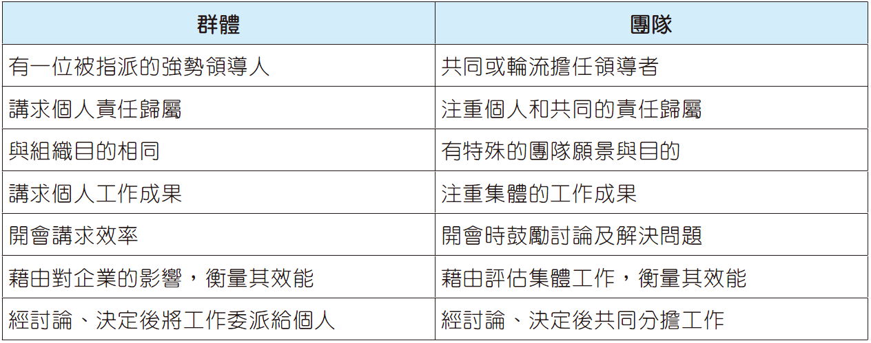
4-1-3 團隊與群體的差異
表4-1 團隊與群體的差異比較表

Slide 7
4-2 創業團隊
一、創業團隊的定義
  創業團隊（entrepreneurial team）是指創業初期，由一群能力互補、責任共擔、願為共同目標奮鬥的人所組成的群體。
學習力
知識整合力

Slide 8
二、創業團隊組成要素
目標
定位
職權
計畫
人員

Slide 9
4-3 建立創業團隊
組織願景
對的人
決策權下授
資訊透明

Slide 10
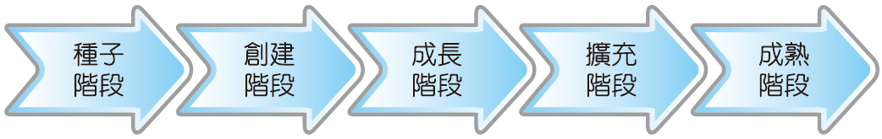
4-4 創業的人力需求
一、種子階段
  只有構想與概念，企業也不具規模，尚未投入大量資源，產品也僅為雛型（prototype），組織正在逐步成形中，在這個階段中，企業需要技術人員參與產品的開發。
圖4-1 創業5階段

Slide 11

二、創建階段
  已進行產品的雛型測試準備上市，也完成了市場分析與規劃，管理團隊組織中，各種產品的行銷活動也開始展開，但是，整體而言公司還沒有獲利。

Slide 12
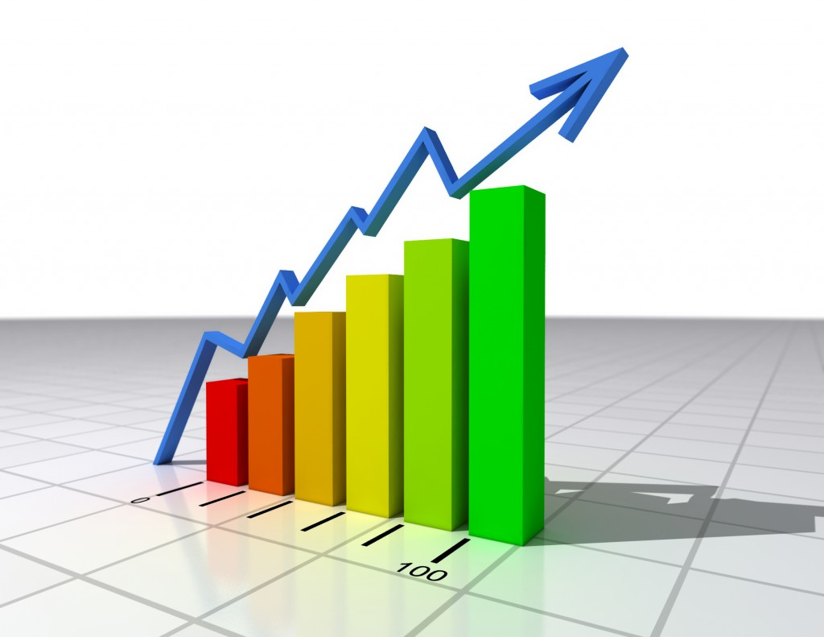
三、成長階段
  公司在成立1年後，會進入成長階段，此時企業的產品已被市場所接受，而且開始有少量的訂單，需要開始規劃各種製造上的需求，企業經營接近損益平衡點時，開始調整規模及內部的管理。

Slide 13

四、擴充階段
  成立2至3年後，即進入擴充階段，公司的複雜性也相對增加，管理團隊及產品發展都已成熟，需要資金投入，以重新做產品定位，並開發下一代的新產品。

Slide 14

五、成熟階段
  企業成立超過5年，已達相當規模，不僅能達到損益平衡，產品線也有相當的品質與競爭力，且也擁有一定的市占率，開始規劃透過公開發行回收投資。

Slide 15
4-5 創業團隊經營
建立企業文化
凝聚向心力
建構學習型組織

